Slide 1
Лепка ёжика на картоне.
.
Колоусова Светлана Анатольевна (учитель начальных классов, МБОУ Школа-интернат №1 Московской области г о Электросталь

Slide 2
Заявка.
Для работы нужно:
-рисунок –заготовка
-пластилин
-клеёнка

Slide 3
План урока.
1.Сначала … .
2.Потом … .
3.Затем… .

Slide 4
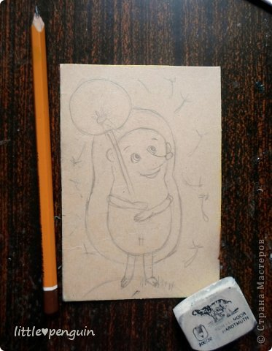
возьми картинку ёжика.

Slide 5
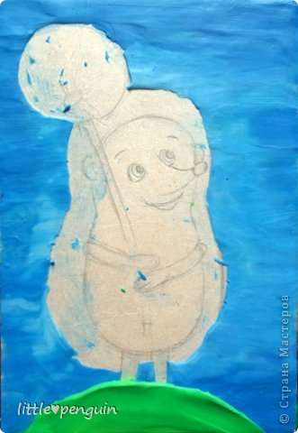
Сделай синий фон вокруг ежа.

Slide 6
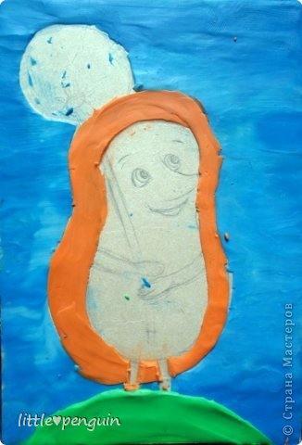
Коричневым вылепи контур

Slide 7
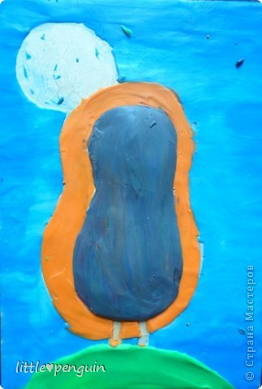
Сделай также

Slide 8
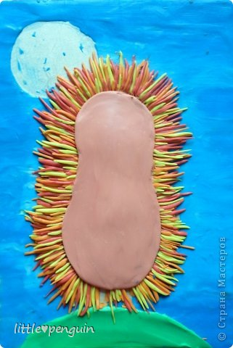
Слепи разноцветные иголки

Slide 9
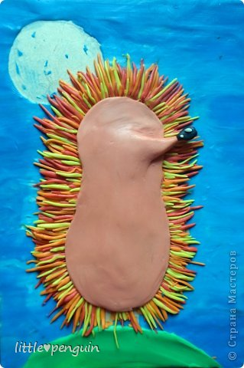
Слепи чёрный нос.

Slide 10
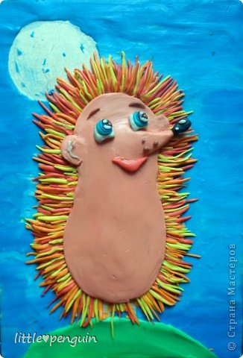
Сделай глаза, уши, рот.

Slide 11
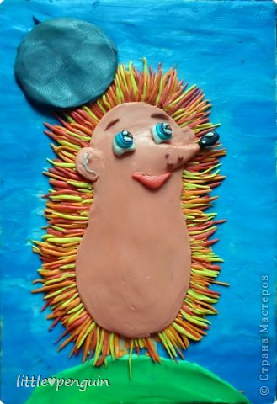
Будем лепить цветок

Slide 12
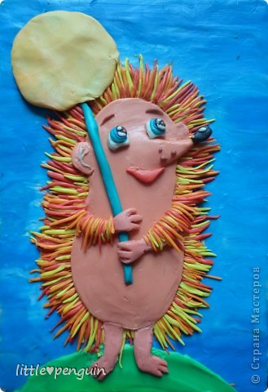
Возьми белый кусок.

Slide 13
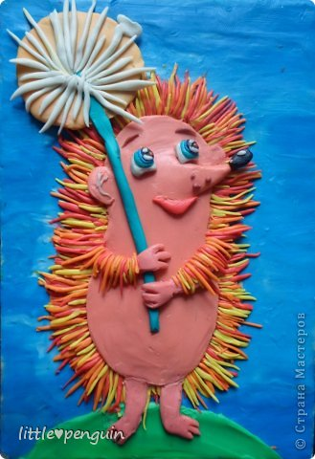
Скатай тонкие лепестки.

Slide 14
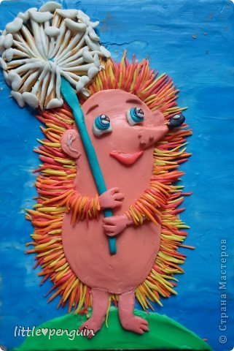
Сделай так.

Slide 15
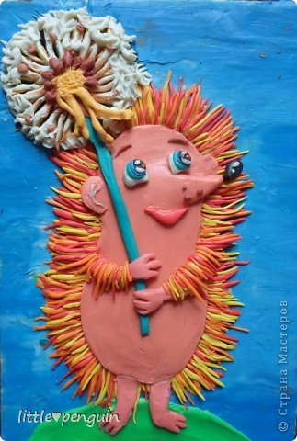
Цветок готов.

Slide 16
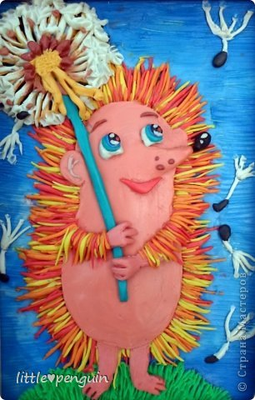
Фантазируй.

Slide 17
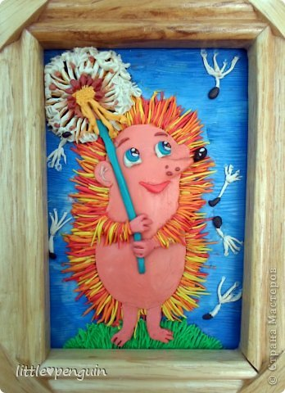
Вот ёжик в рамке.

